Slide 1

Ծրագրավորում
Դաս 2
Մակարդակ 1

Slide 2



Միջավայրի Ստեղծում
Desktop
Programming 1
Lesson 2
index.html
Ներբեռնել ֆայլերը
script.js

Slide 3
a=10, b = 4
Օպերատոր | Անվանում | Կիրառություն | Արժեք
== | հավասար է | a === b | false
> | մեծ է | a > b | true
< | փոքր է | a < b | false
>= | մեծ կամ հավասար է | a>=b | true
<= | փոքր կամ հավասար է | a<=b | false
!= | անհավասար է | a!=b | true
= | վերագրում
=== | խիստ հավասարություն | Ստուգում է արժեքները և տիպը

Slide 4

Առաջադրանք
Գրի՛ր բազային հանրահաշվական գործողություններ կատարող ծրագիր, որում օգտատերը մուտք է գործում երկու թիվ և գործողության նշան (+,-,*,/), և ծրագիրը մուտք արված երկու թվերի համար հաշվում է տրված գործողության արդյունքը։

Slide 5
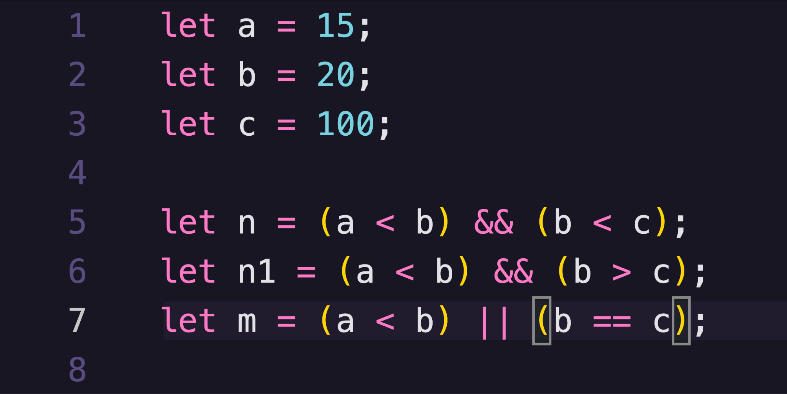
Oպերատոր | Անվանում
&& | and
|| | or
! | not

Slide 6
a | b | a && b
true | true | true
true | false | false
false | true | false
false | false | false
a | b | a || b
true | true | true
true | false | true
false | true | true
false | false | false

Slide 7
let number1 = 10;
let number2 = 20;
let text1 = "MacOS";
let text2 = "WindowsXP";
let m = (number1 == 10 && text1 == "MacOs");
let n = (number2 >= 19.9 || text2 == "WindowsXP");
let k = (number1 < 10.9 && text2 == "windowsXP");
let p = (number1 === '10' && text1 == "MacOS");
console.log(m, n, k, p);

Slide 8
Միջավայրի Ստեղծում
turtle
Ներբեռնեք արխիվը
Արխիվի ֆայլերը հանեք և տեղադրեք Lesson 3 պանակում
Բացեք turtle.js ֆայլը խմբագրիչով
Բացեք turtle.html ֆայլը դիտարկիչով
lib
turtle.html
turtle.js
Ներբեռնել ֆայլերը

Slide 9
Առաջադրանք

Slide 10
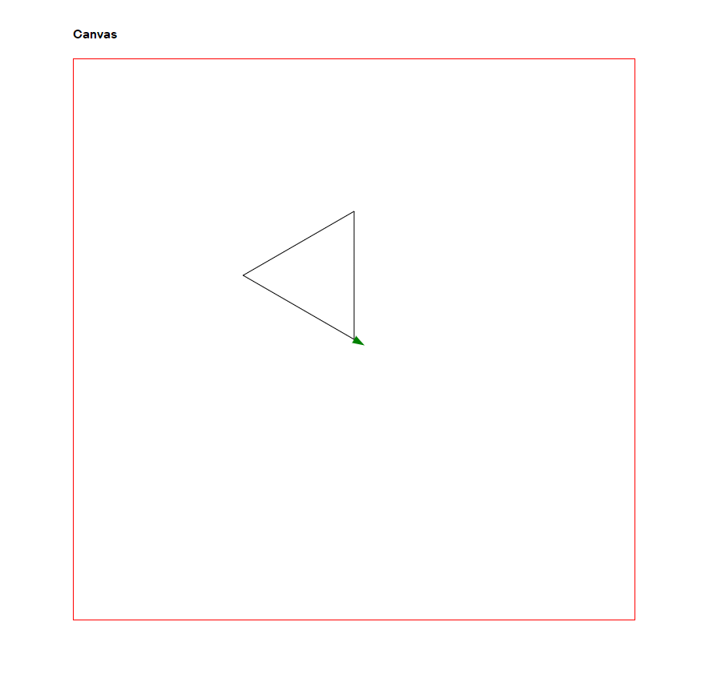
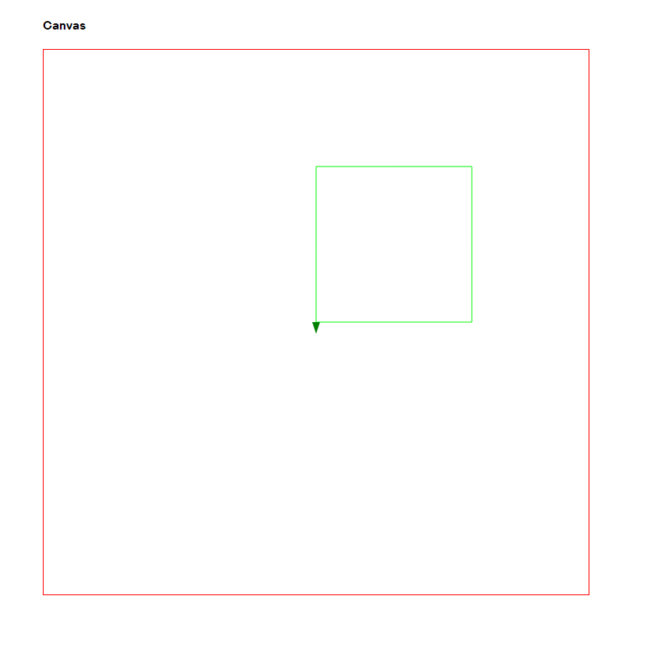
Օգտագործի՛ր turtle.js -ը որպեսզի նկարես հետևյալը

